Slide 1

Развитие взаимодействия производителей ягод с сетевой розницей

Slide 2
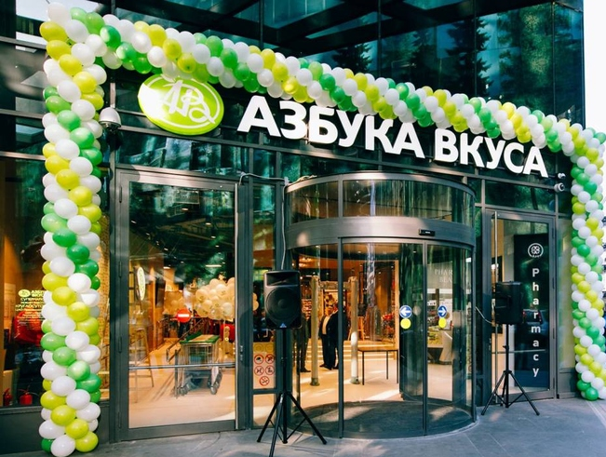
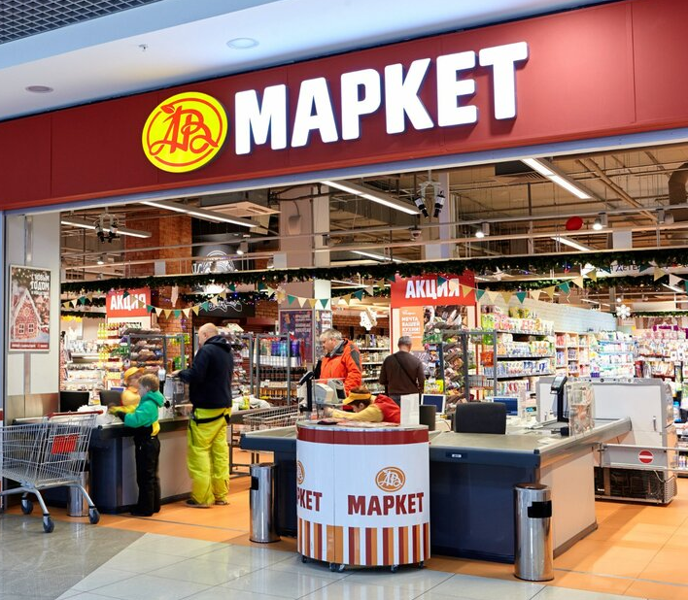
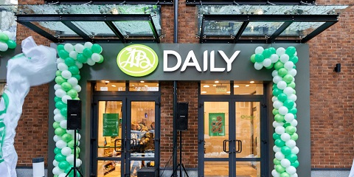
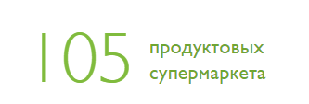
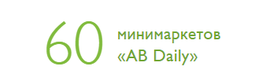


Slide 3
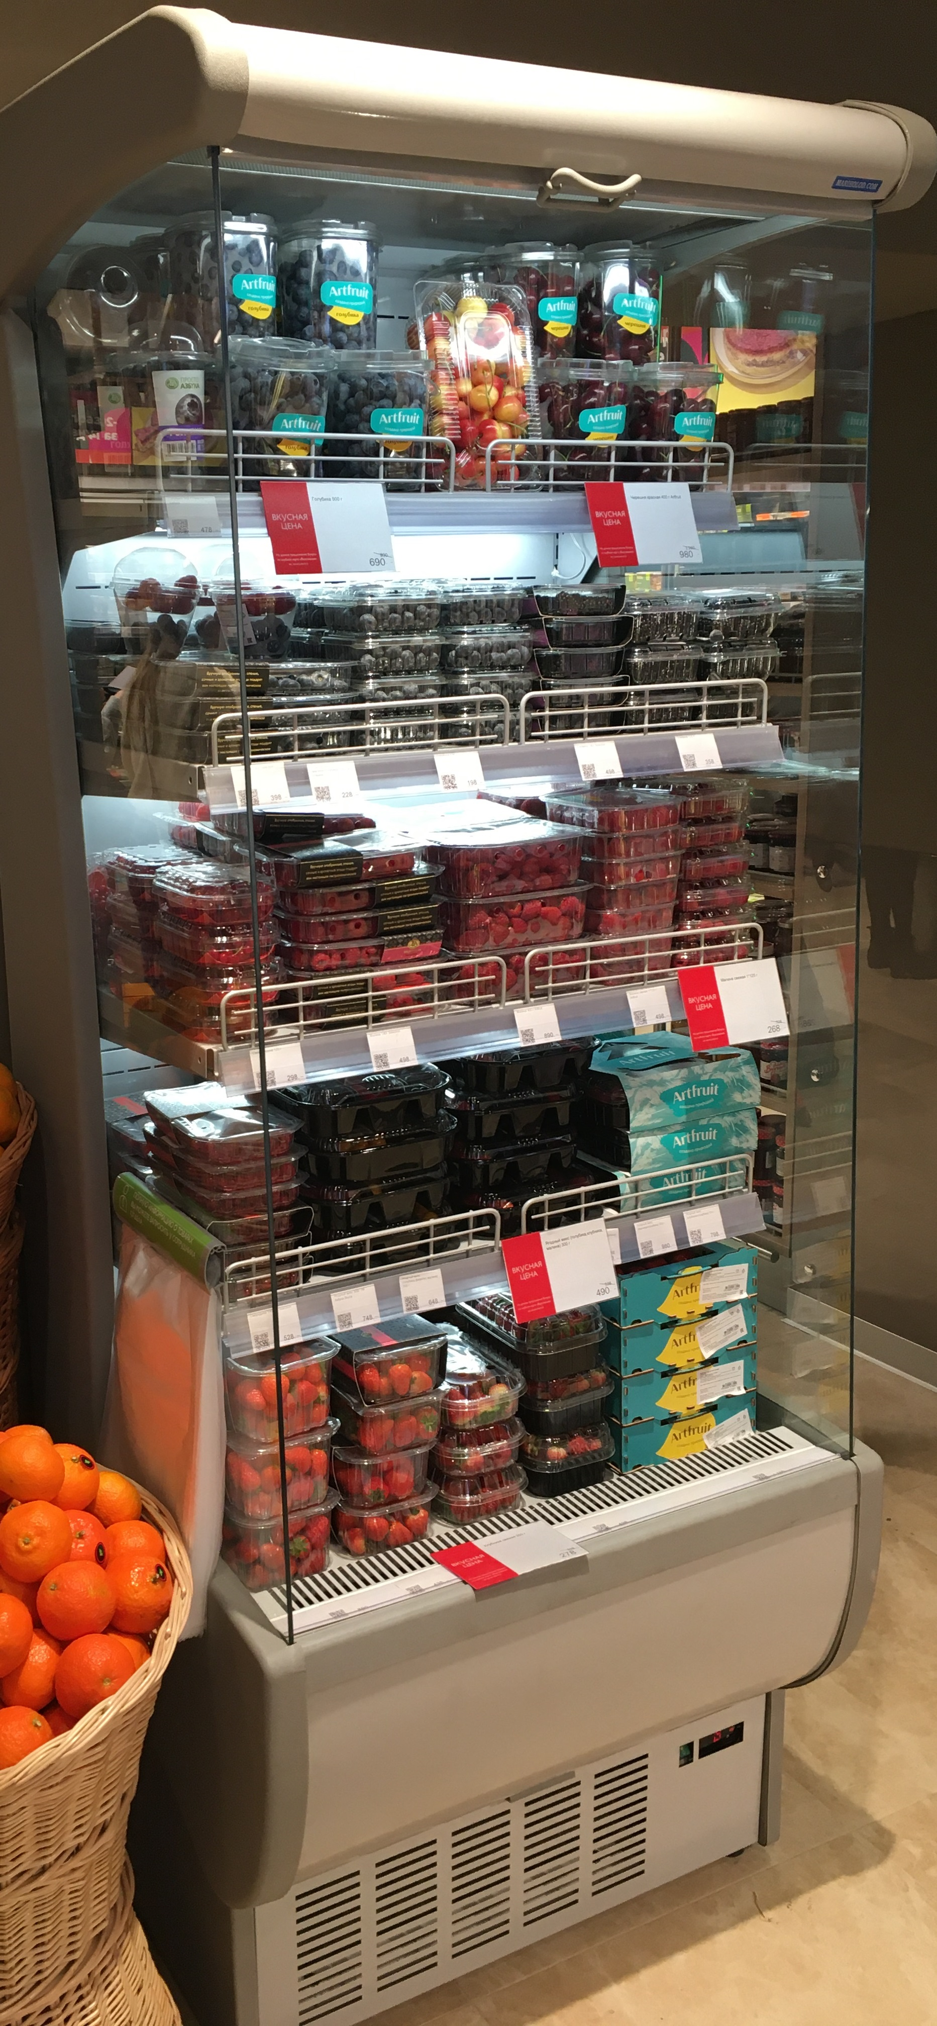
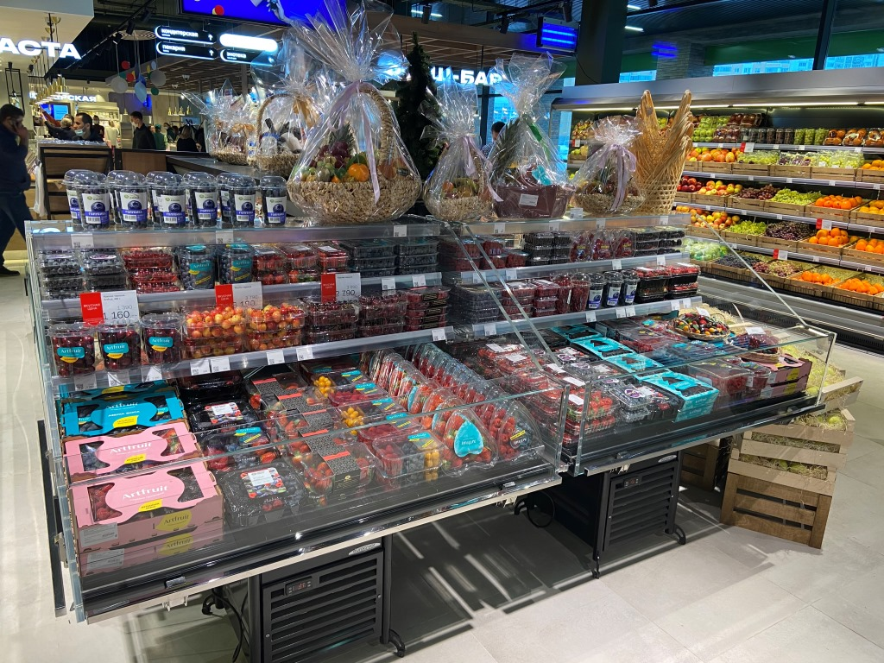
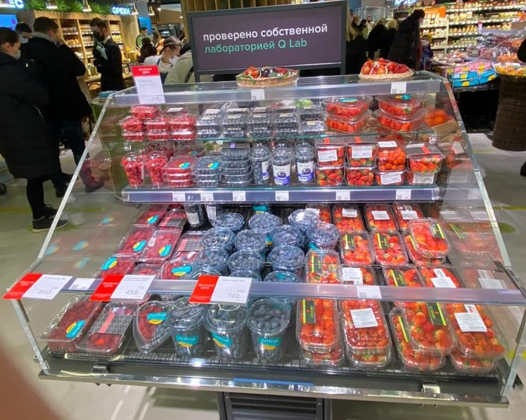
Ягоды в Азбуке Вкуса
Ягода - трафикообразующая подкатегория, драйвер количества чеков.
Доля ягоды в ТО категории составляет 24%.
Что развиваем:
Дикая ягода (земляника лесная, морошка, жимолость, шелковица)
Сезонная ягода (голубика ,клубника, малина, ежевика, облепиха, смородина)
Как развиваем:
Расширенная выкладка ягоды
Маркетинговые инструменты
Конкурентные цены по рынку
Ежедневные поставки ягоды в магазин
Постоянное наличие всего ассортимента ягод в хорошем качестве

Slide 4
Продажи 2021

Slide 5
Ягоды 2021, сезон Россия

Slide 6
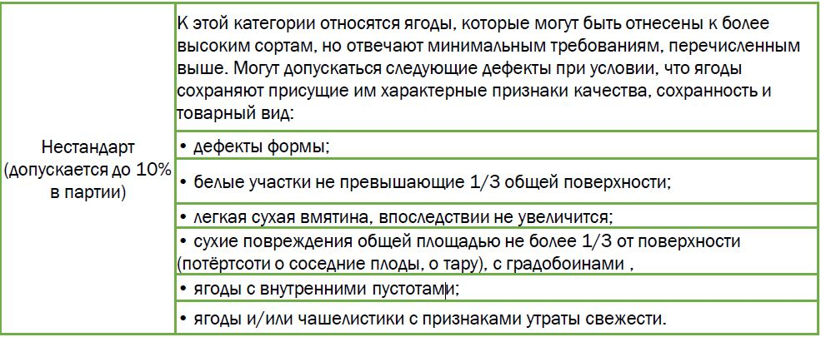
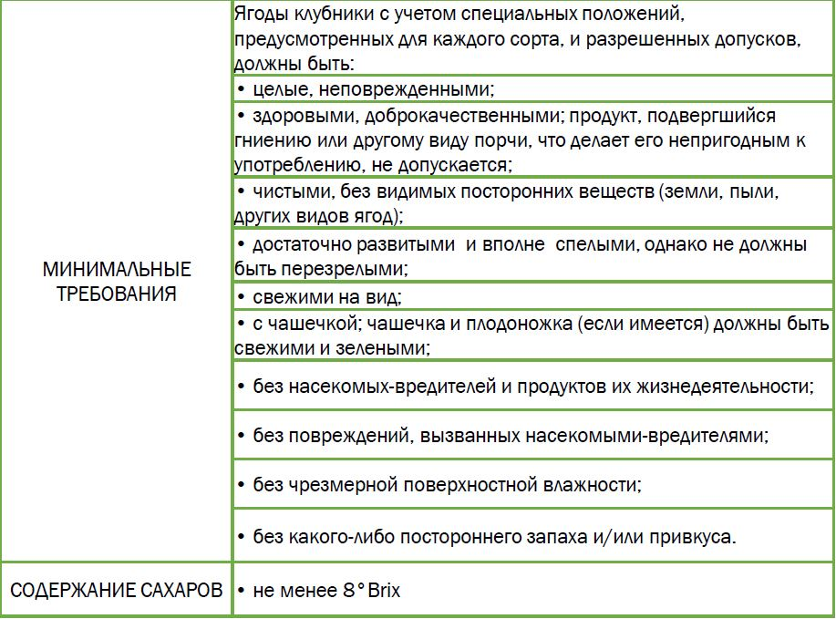
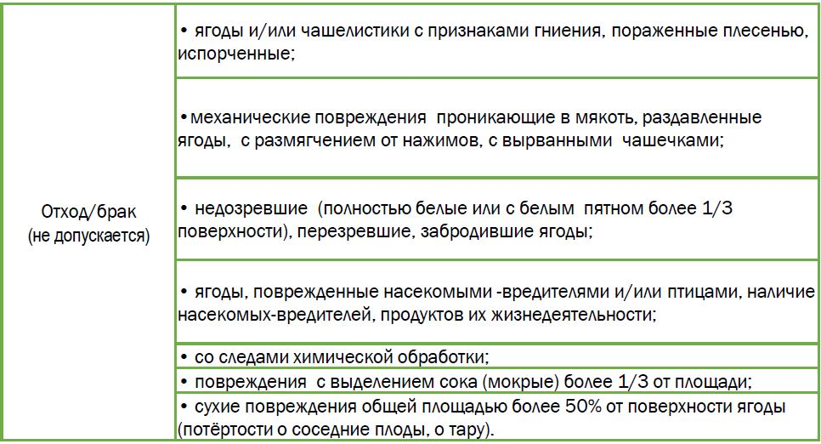
Критерии качества, клубника

Slide 7

Требования к поставщикам
Требования к поставщику*:
Официально зарегистрированное лицо ( ИП или “ООО”)
Без налоговых ограничений
Компания отработала не менее 6 месяцев и имеет налоговые выплаты
Безналичный способ оплаты в рамках законодательства.
Наличие оборота
* Полный список требований указан в договоре.
Основные требования к поставке**:
Допустимая температура от 2-8 градусов на сезонную ягоду.
Европаллеты
Маркировка, шк
Без подтеков и плесени.
Без кислого запаха и забродившего вкуса
**На каждый вид ягоды в нашей компании разработан паспорт качества

Slide 8
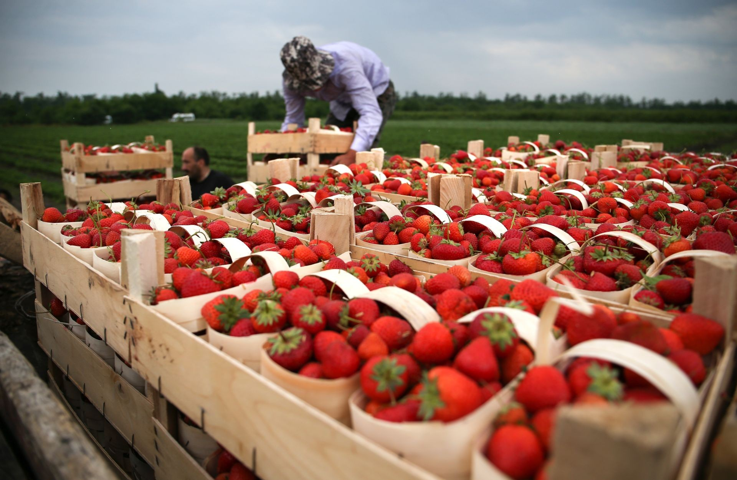
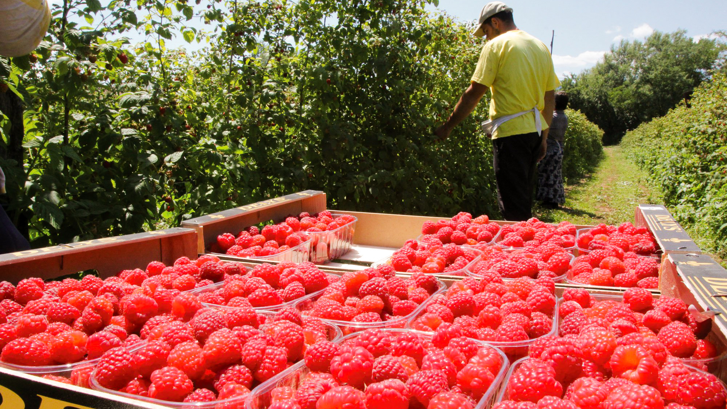
Основные сложности при работе с фермерами
Основные сложности, с которыми столкнулись в прошлом году:
Фермер не имеет юридического лица
Оплата только наличными
Отсутствие доставки до склада
Отсутствие транспорта с рефрежераторами
Нарушение температурных режимов при поставке
Отсутствие необходимого объема
Долгий промежуток между заказами и поставкой ( бывает до 5 дней)
Не соответствующее качество ягоды (при входе)
Ягода не выдерживает мин срок хранения 1-2 дня
Температурный режим не выдерживает
Ошибки в маркировке

Slide 9
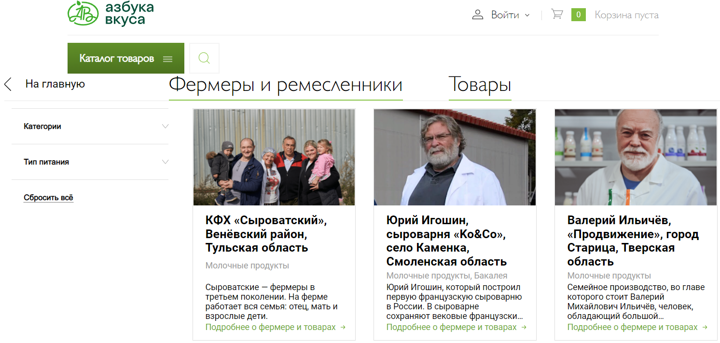
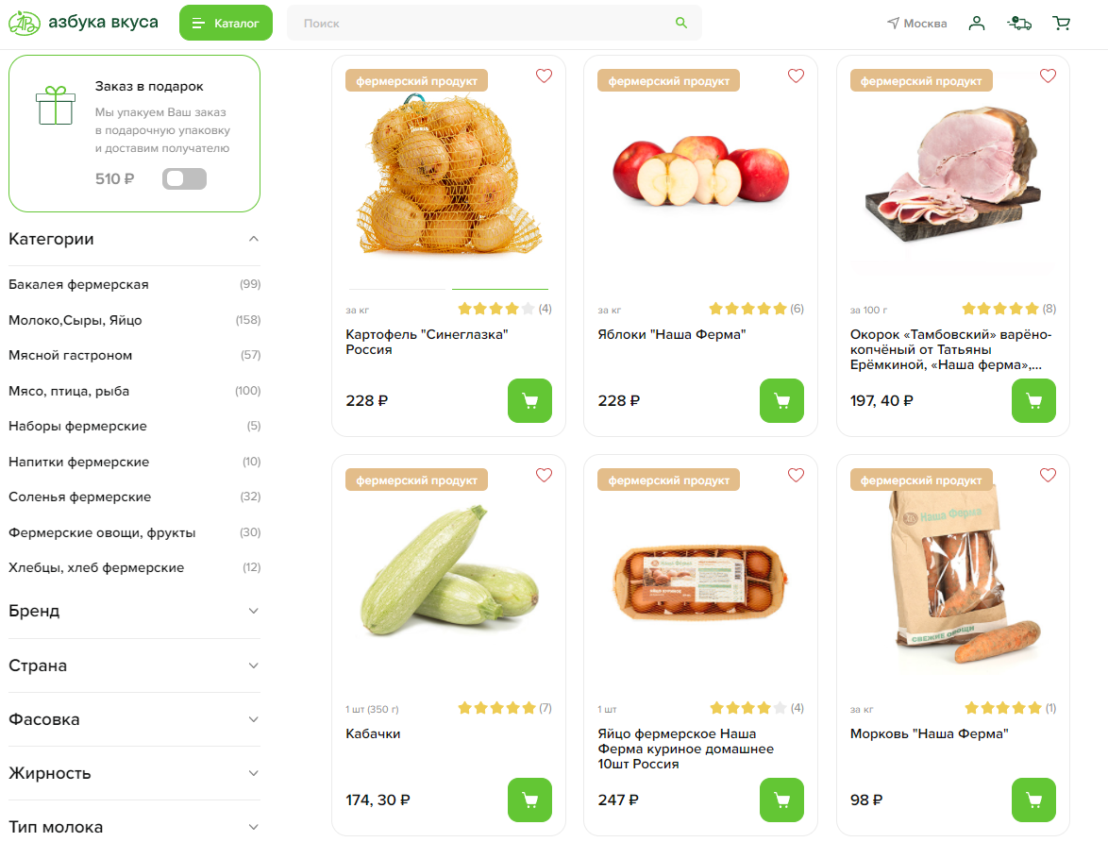
Продвижение фермерского ассортимента

Slide 10
Вопросы?
Контакты докладчика:
rvazhenkov@azbukavkusa.ru

